Slide 1


Slide 2


Slide 3
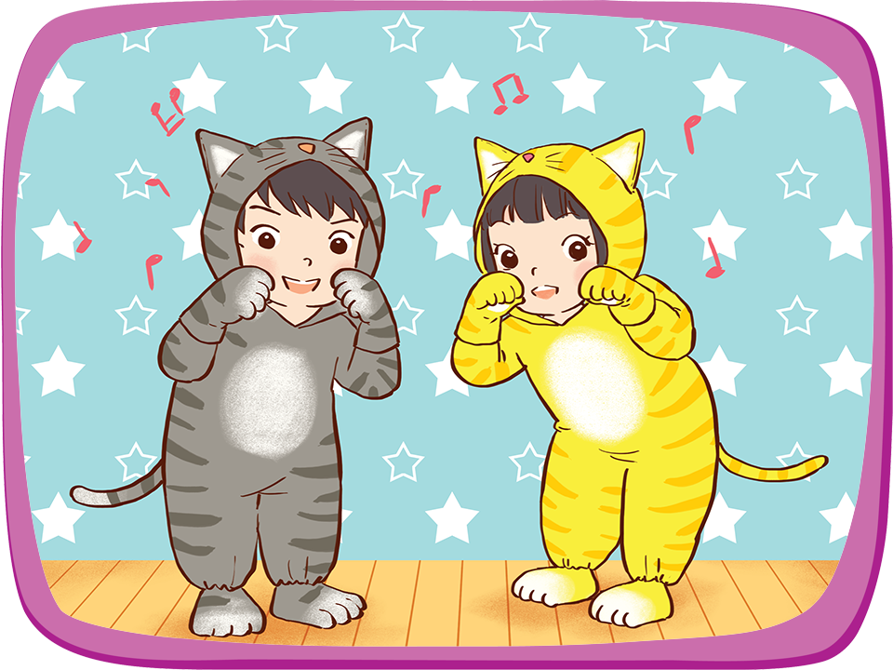

Em hãy hát và vỗ tay theo nhịp bài Rửa mặt
như mèo (Sáng tác: Hàn Ngọc Bích)

Slide 4

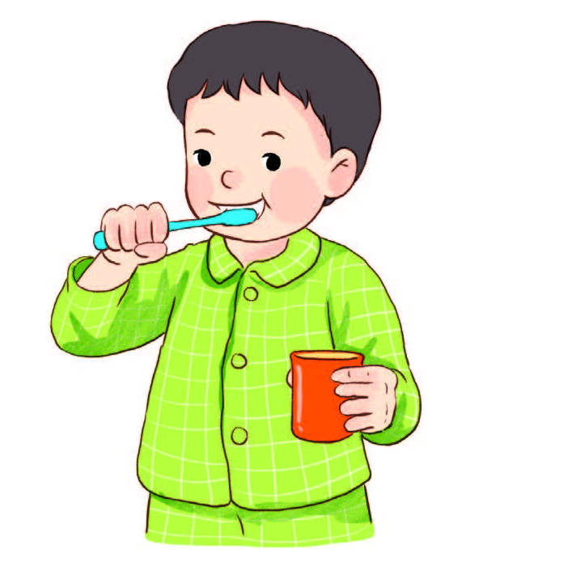
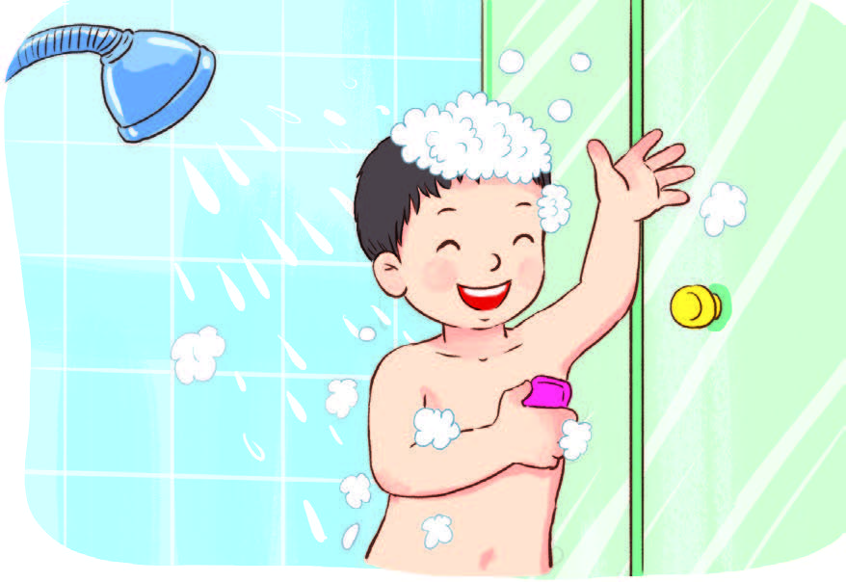
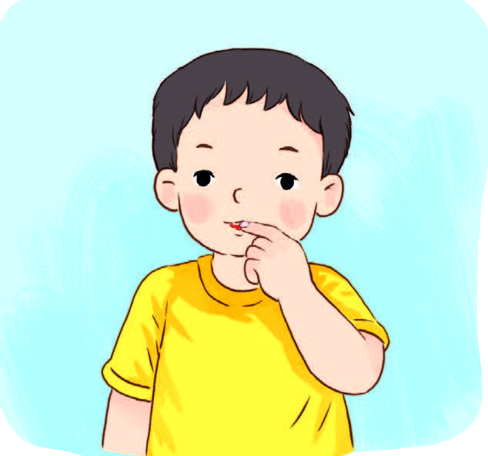
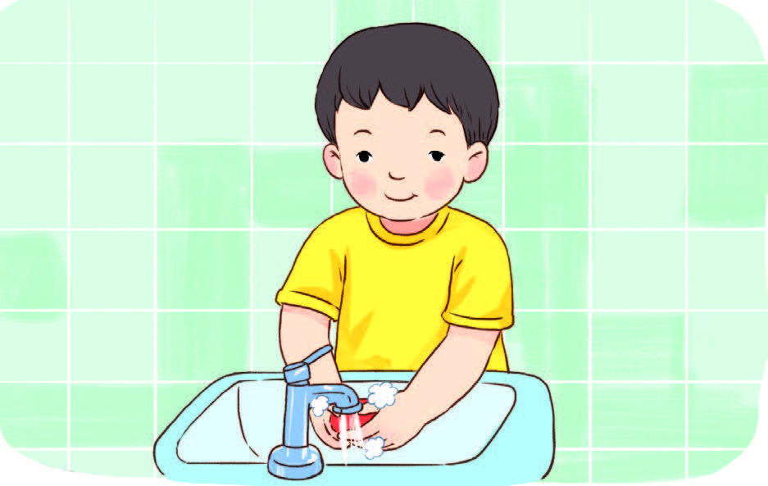
Em hãy tìm bạn nào có thói quen vệ sinh tốt
trong các bức tranh sau.
1
2
Đánh răng đúng cách
Tự vệ sinh, tắm rửa
3
4
Cắn móng tay
Rửa tay trước khi ăn

Slide 5
Em hãy tìm bạn nào có thói quen vệ sinh tốt
trong các bức tranh sau.
1
Đánh răng đúng cách

Slide 6
Em hãy tìm bạn nào có thói quen vệ sinh tốt
trong các bức tranh sau.
2
Tự vệ sinh, tắm rửa

Slide 7
Em hãy tìm bạn nào có thói quen vệ sinh tốt
trong các bức tranh sau.
3
Cắn móng tay

Slide 8
Em hãy tìm bạn nào có thói quen vệ sinh tốt
trong các bức tranh sau.
4
Rửa tay trước khi ăn

Slide 9
Em hãy tìm bạn nào có thói quen vệ sinh tốt
trong các bức tranh sau.
1
2
Đánh răng đúng cách
Tự vệ sinh, tắm rửa
3
4
Cắn móng tay
Rửa tay trước khi ăn

Slide 10

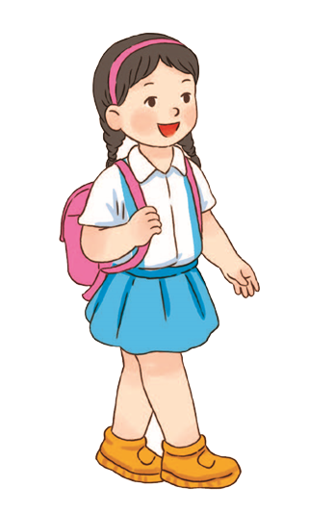
Em hãy cho biết lợi ích của việc tự vệ sinh
cá nhân.
Sạch sẽ, gọn gàng
Phòng tránh bệnh tật
Mệt mỏi,
cảm thấy phiền
Bảo vệ sức khỏe
Mất thời gian

Slide 11


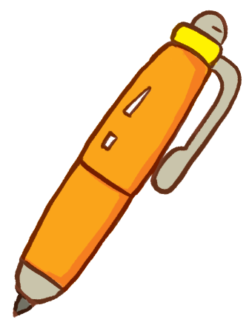
Em hãy cho biết điều gì sẽ xảy ra trong các
trường hợp sau.
Em không rửa tay trước khi ăn
Em thường xuyên để móng tay dài
Em không đánh răng trước khi đi ngủ
Em không thay quần áo khi bị ướt

Slide 12

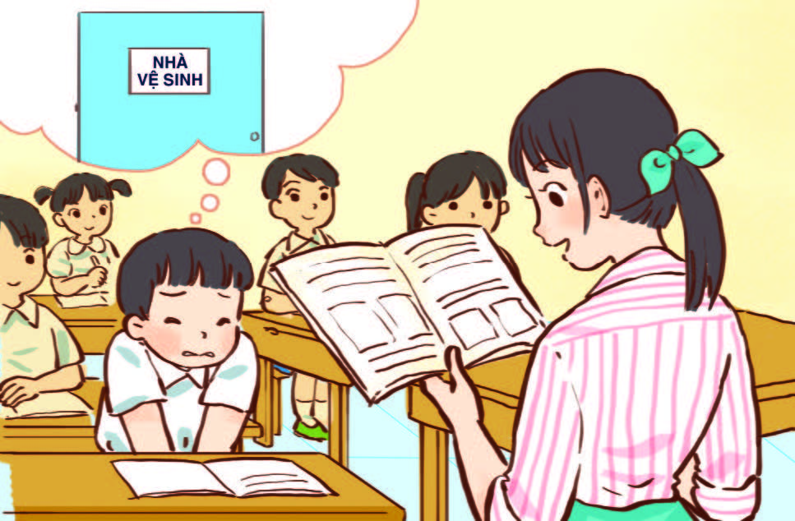
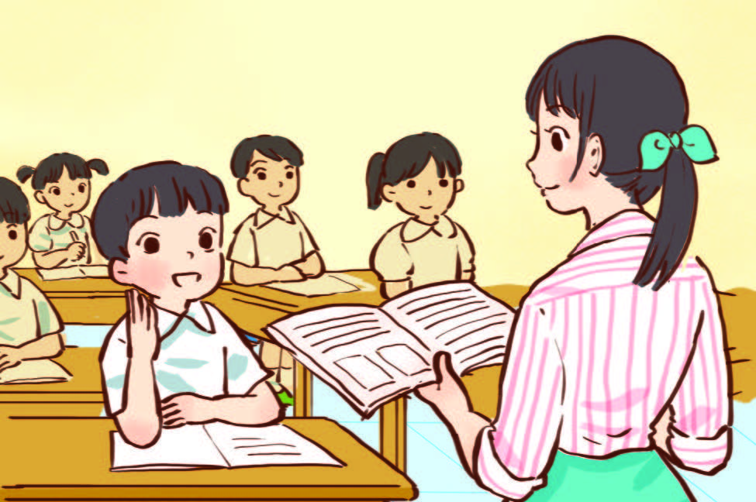
Em hãy chọn cách xử lí đúng trong tình huống sau.
Xin cô cho
em đi vệ sinh
1
2
Cố chịu đựng
Nói với cô giáo

Slide 13
Em hãy chọn cách xử lí đúng trong tình huống sau.
1
Cố chịu đựng

Slide 14
Em hãy chọn cách xử lí đúng trong tình huống sau.
Xin cô cho
em đi vệ sinh
2
Nói với cô giáo

Slide 15
Em hãy chọn cách xử lí đúng trong tình huống sau.
Xin cô cho
em đi vệ sinh
1
2
Cố chịu đựng
Nói với cô giáo

Slide 16

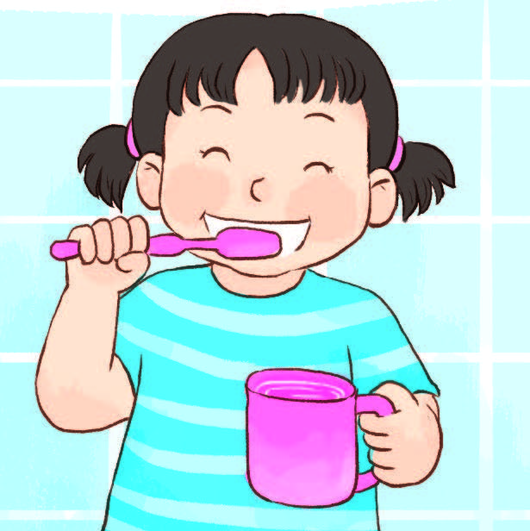
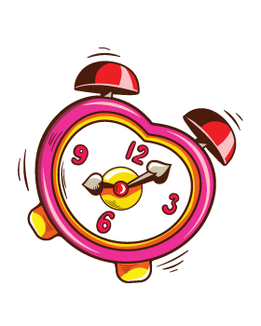
Em hãy luyện tập các bước đánh răng đúng cách.
1
Lấy lượng kem vừa đủ lên bàn chải
2
Chải dọc mặt ngoài của răng
3
Đánh răng hai lần
mỗi ngày trước khi
đi ngủ và sau khi
ăn sáng
Chải dọc mặt nhai của răng
4
Chải dọc mặt trong của răng
6
5
Súc miệng thật sạch
Chải lưỡi

Slide 17

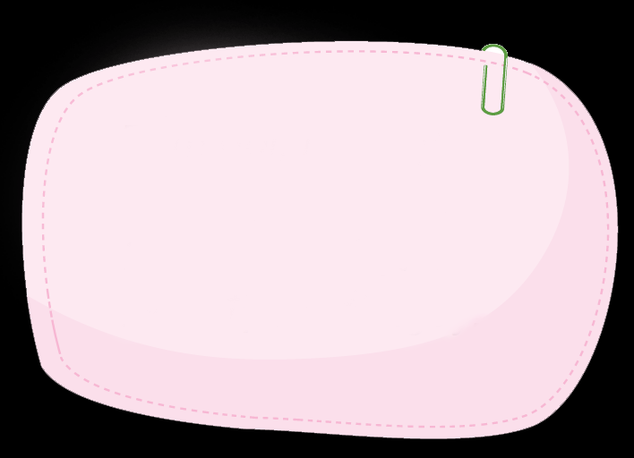
Em hãy thực hành mỗi ngày.
– Đánh răng đúng 6 bước.
– Chải tóc gọn gàng.
Tắm gội, rửa tay,
Làm ngay kẻo trễ
Đánh răng thật kĩ
Đều đặn mỗi ngày.

Slide 18


